Slide 1
ALLA SCOPERTA DEI FIORI
Fiore dopo fiore inizia la primavera…

Slide 2
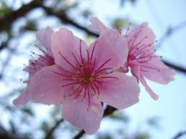
La natura che sboccia… dal semino al fiore

Slide 3
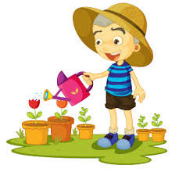
La storia del semino «Fiorello»

Slide 4
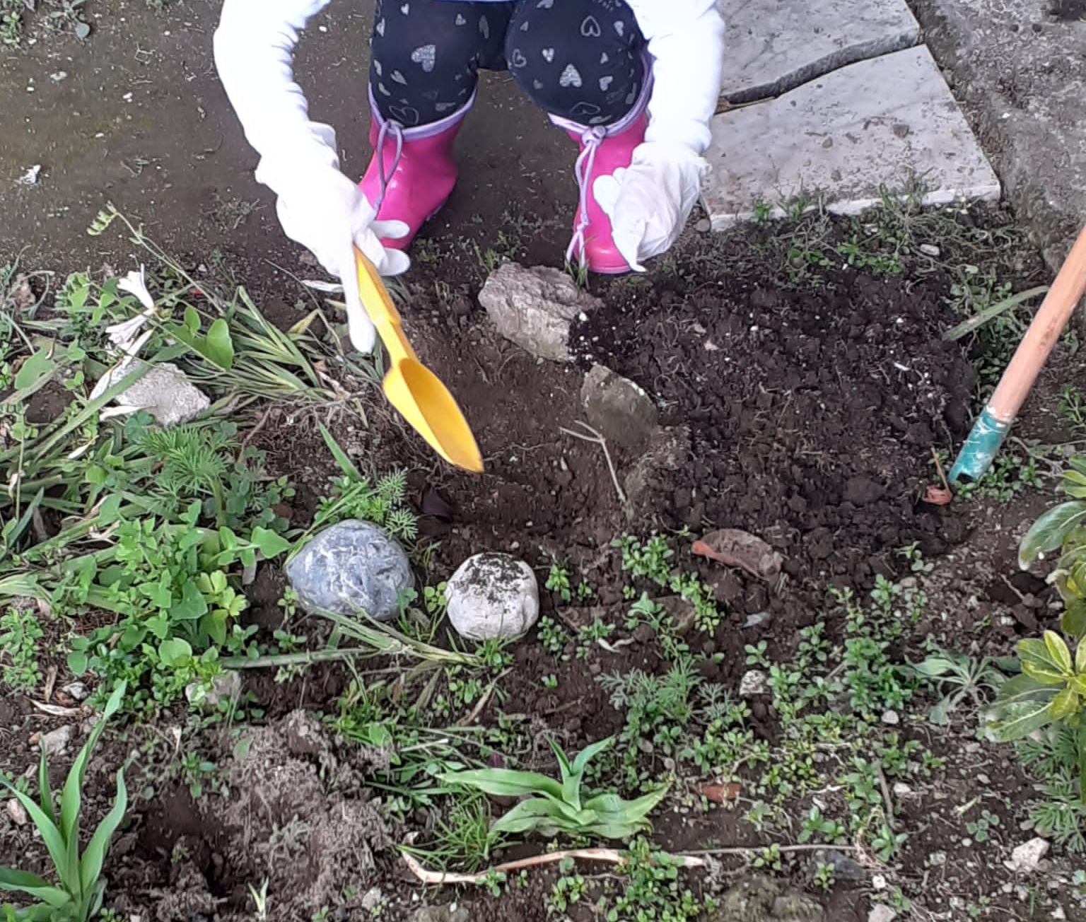
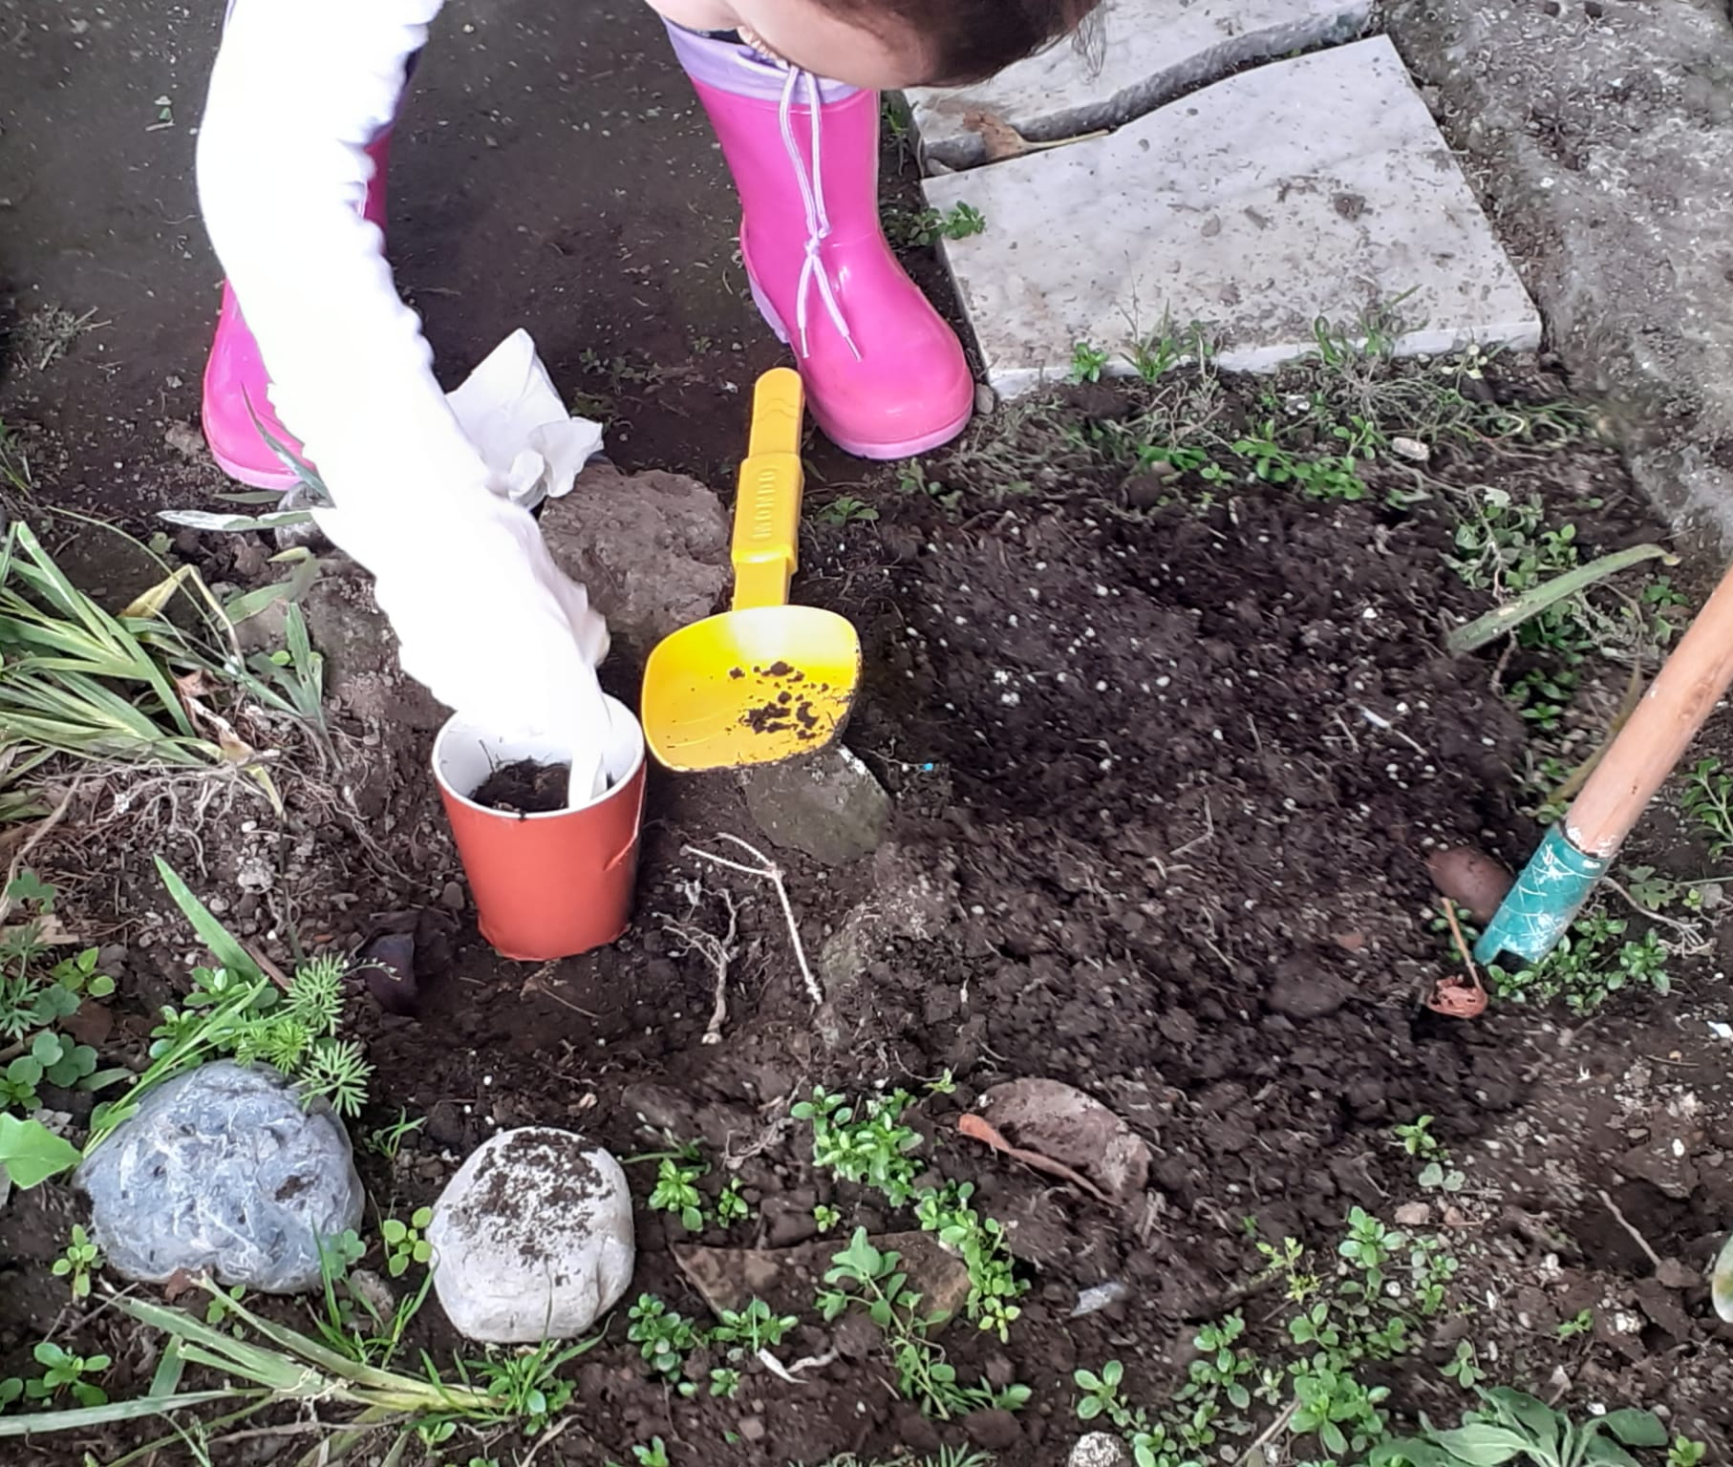
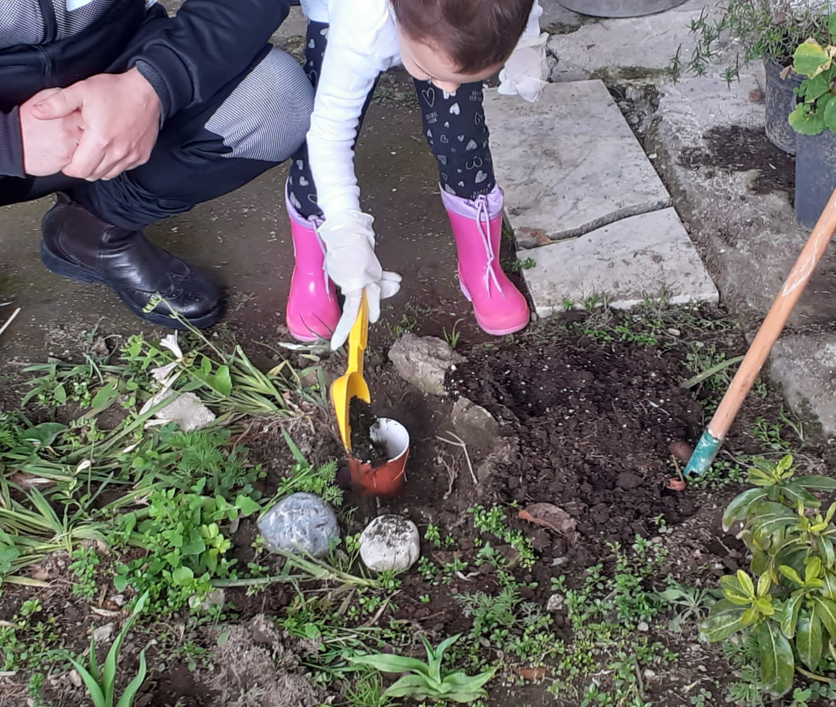
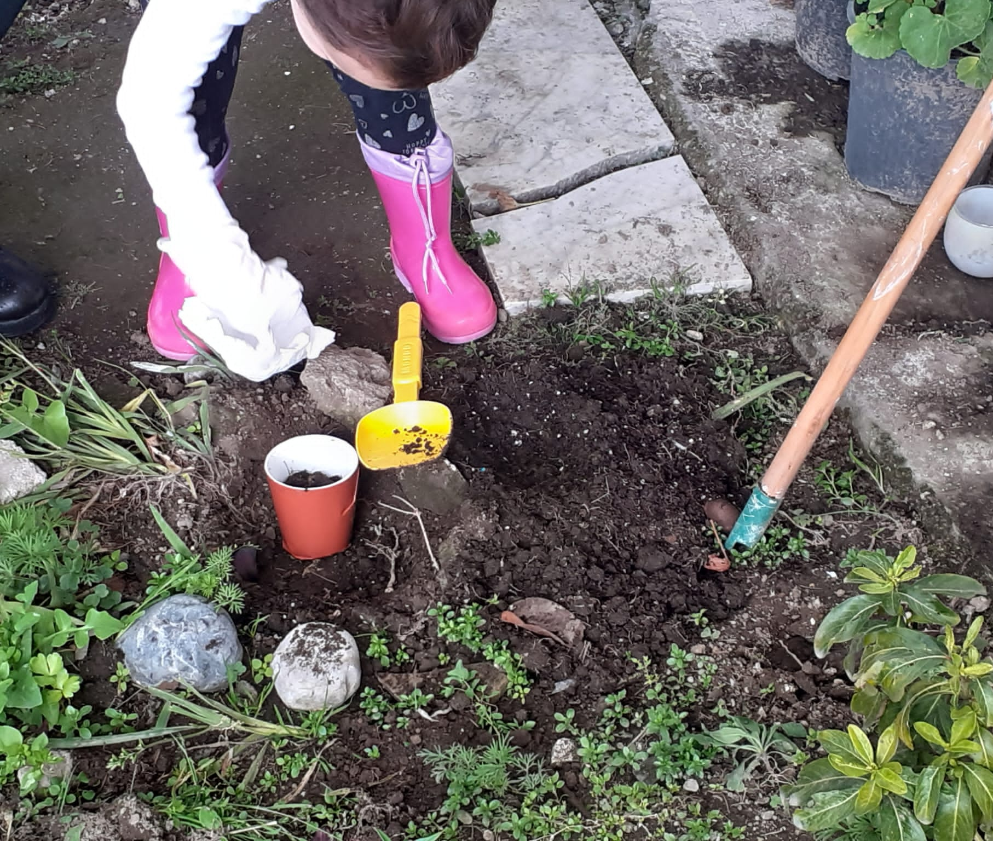
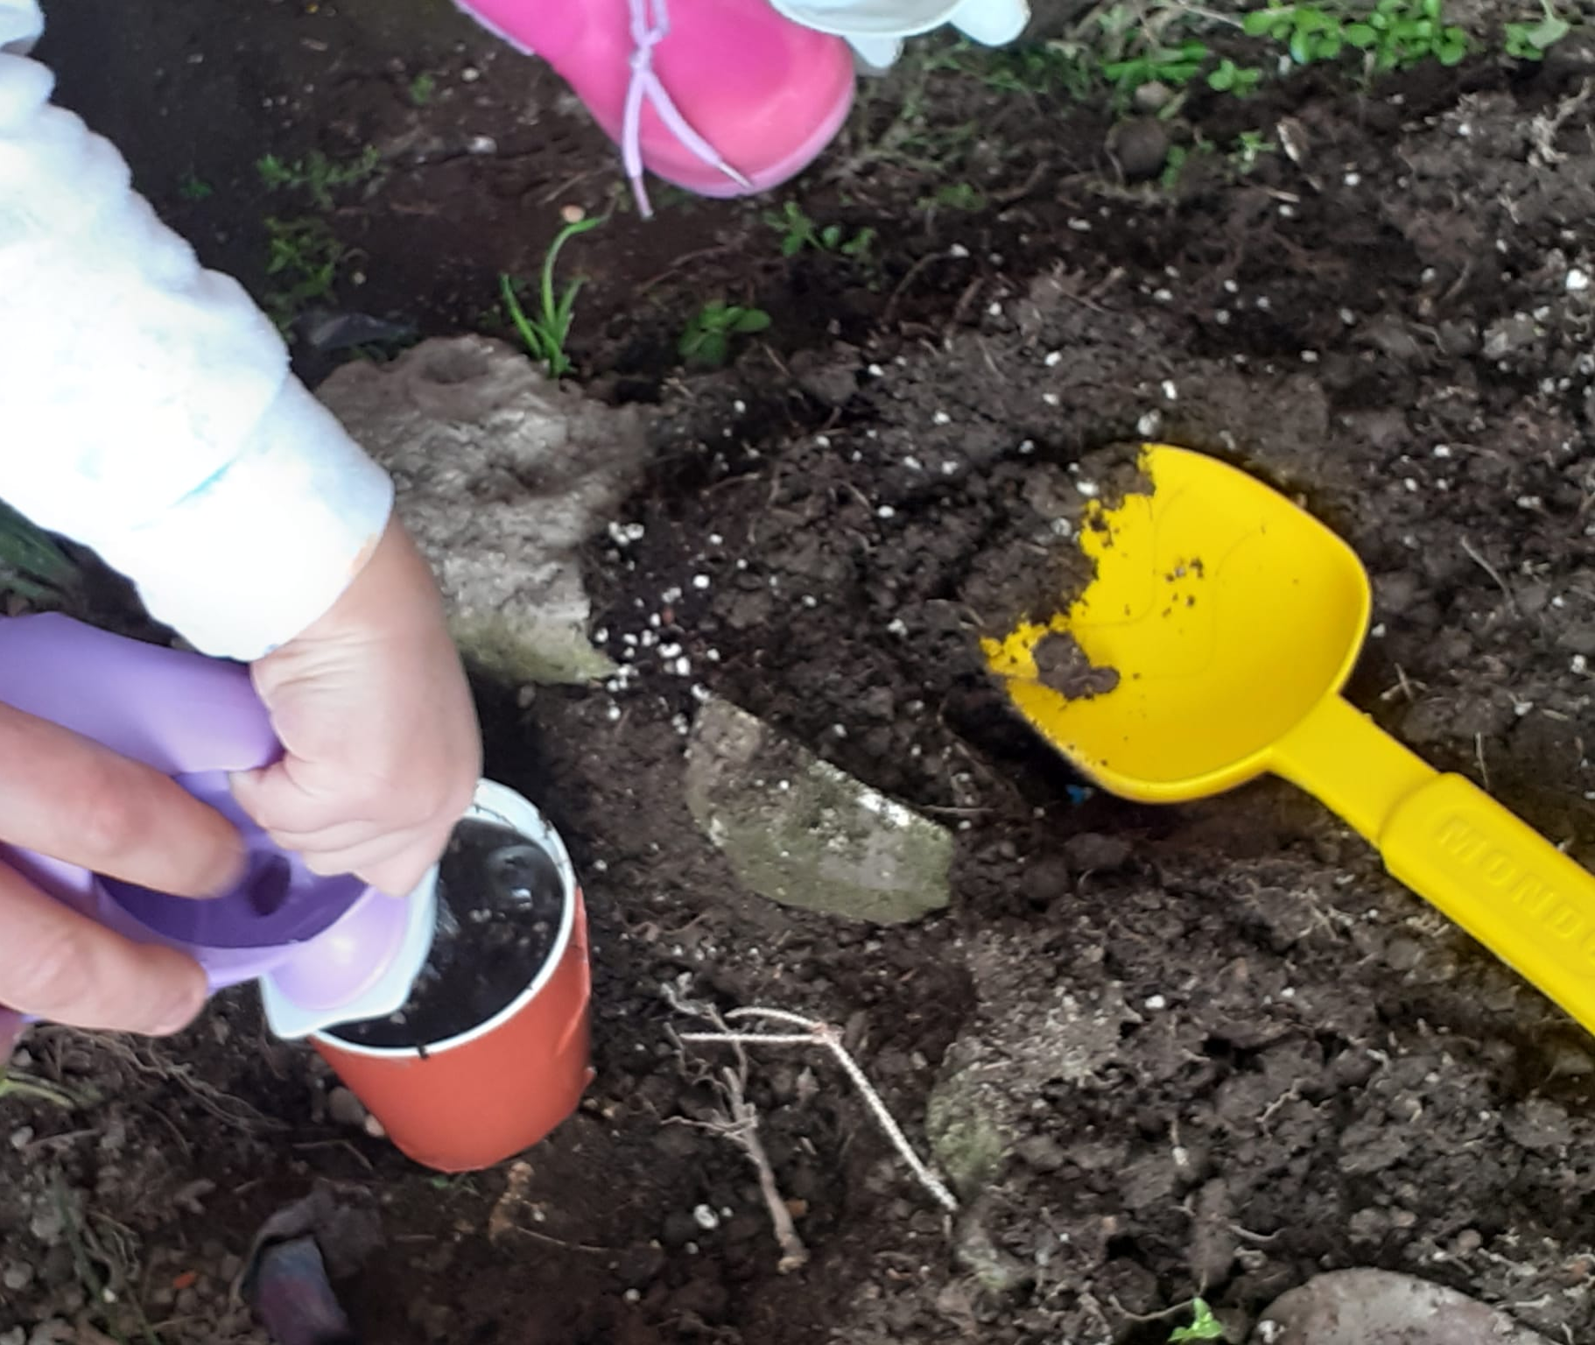
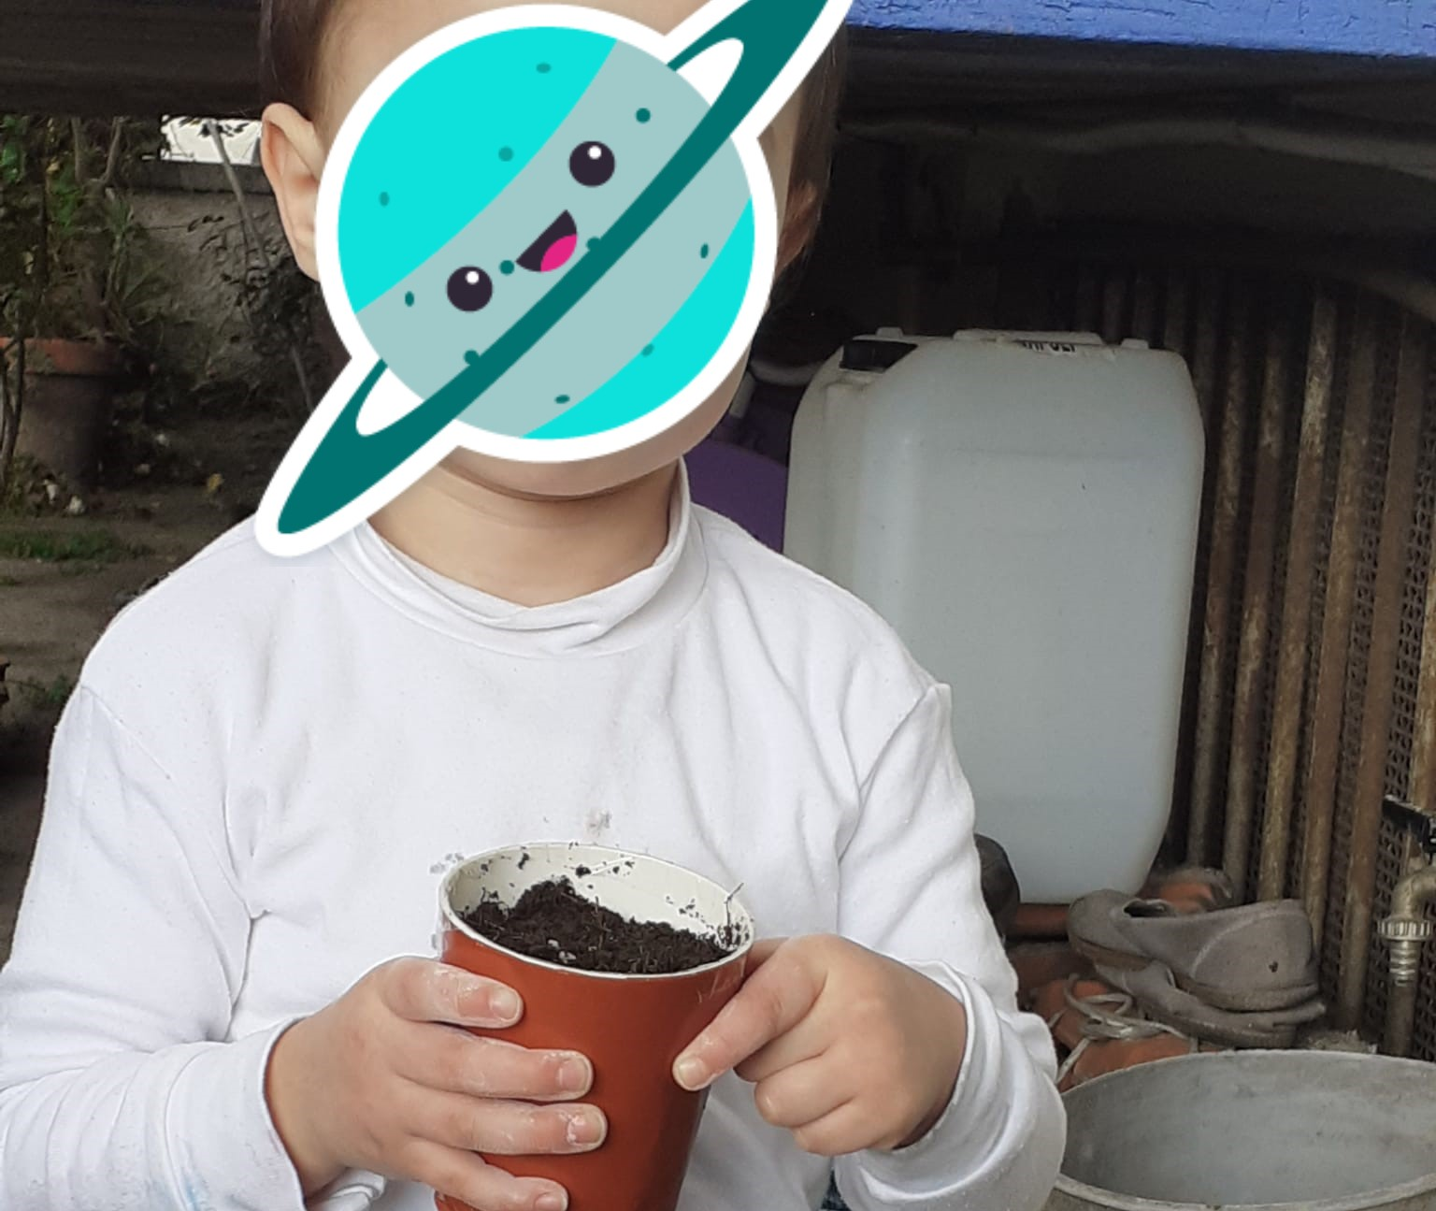

Slide 5
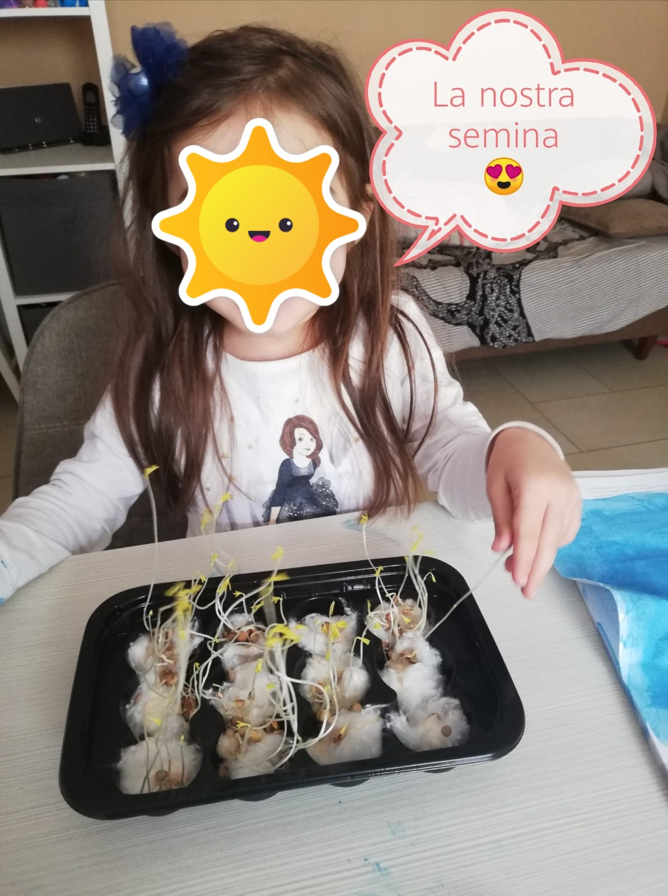
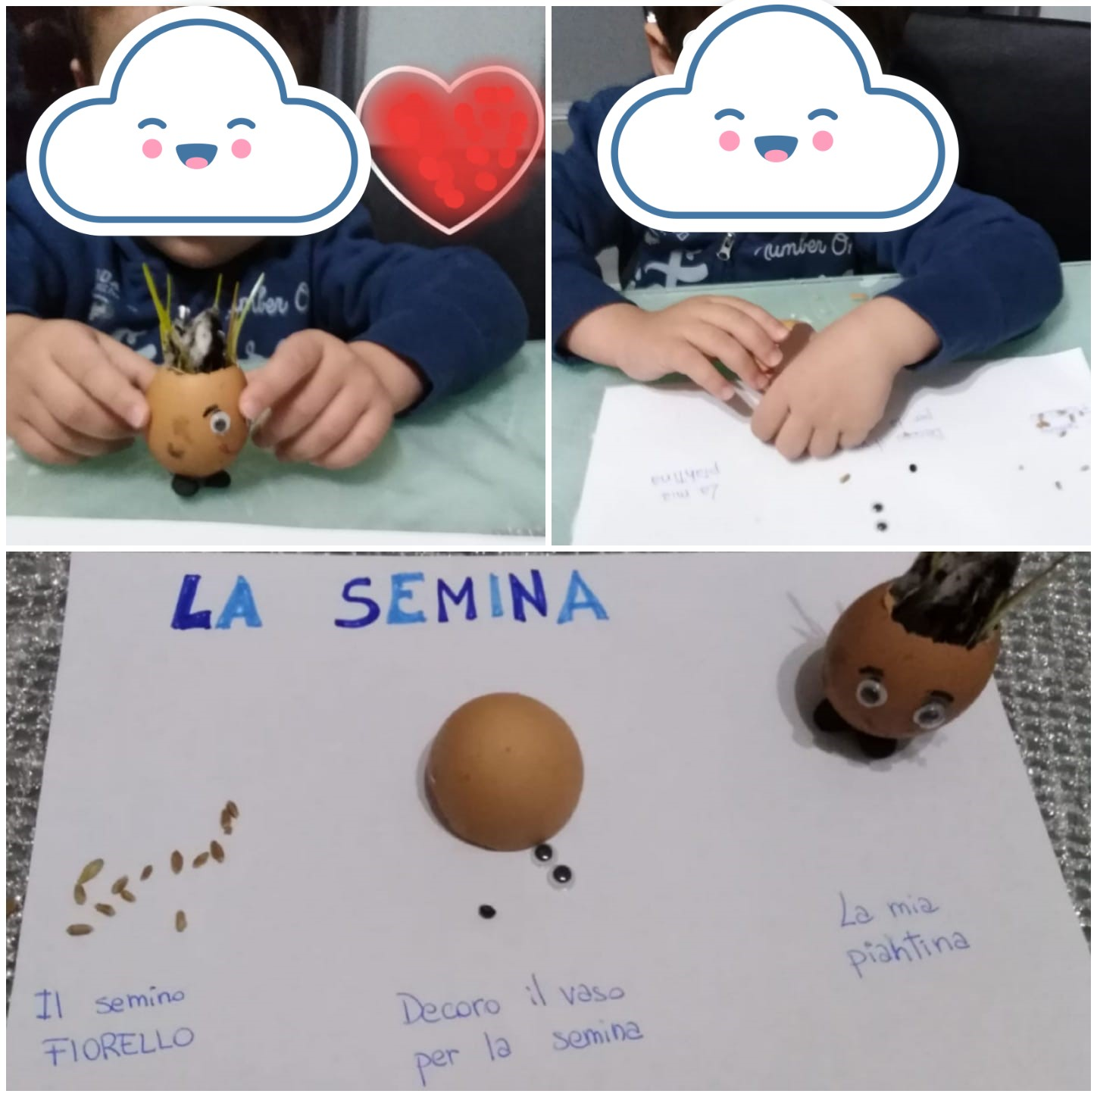

Slide 6
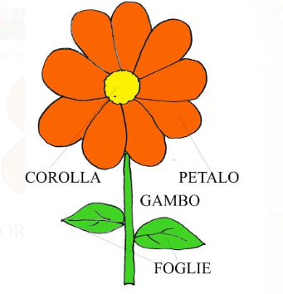
Le parti del fiore
o STELO

Slide 7
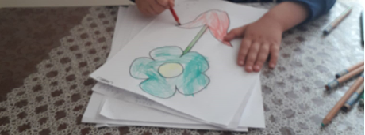
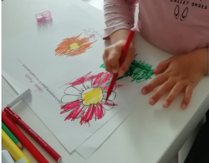
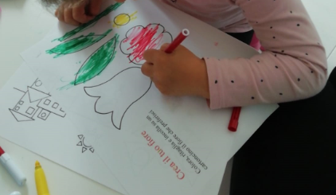
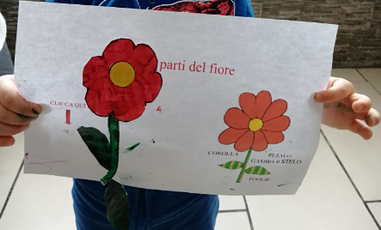
I vostri fiori

Slide 8
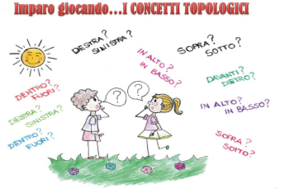
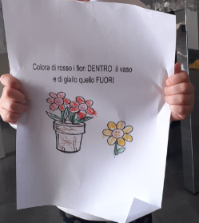
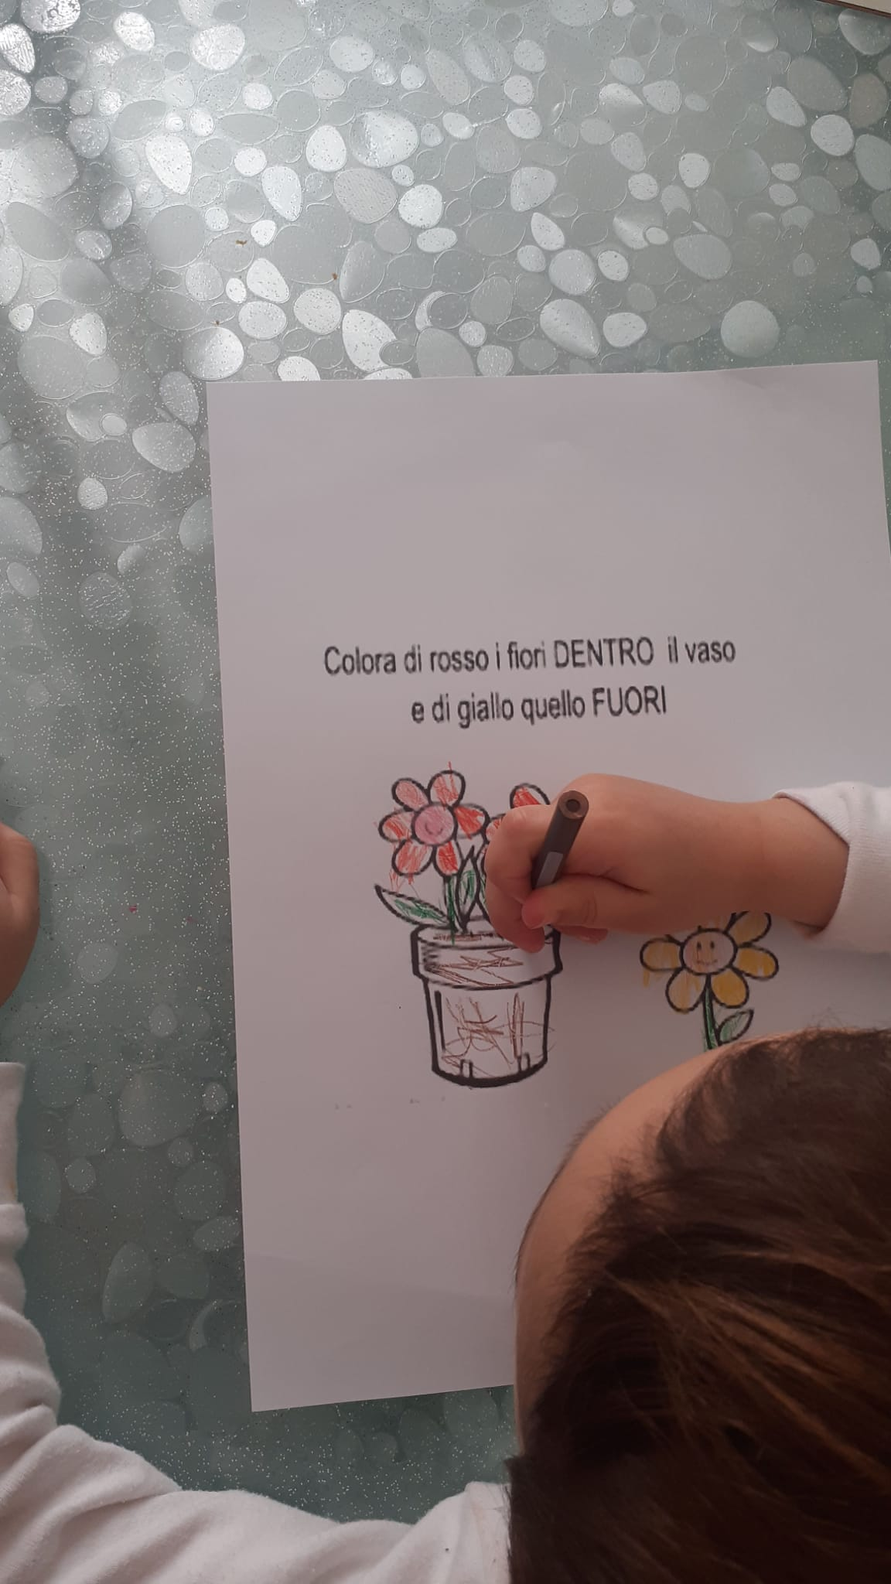
Durante l’attività sui concetti tipologici abbiamo lavorato con i fiori, ecco quali…
DENTRO - FUORI

Slide 9
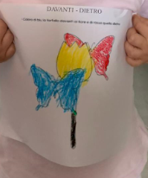
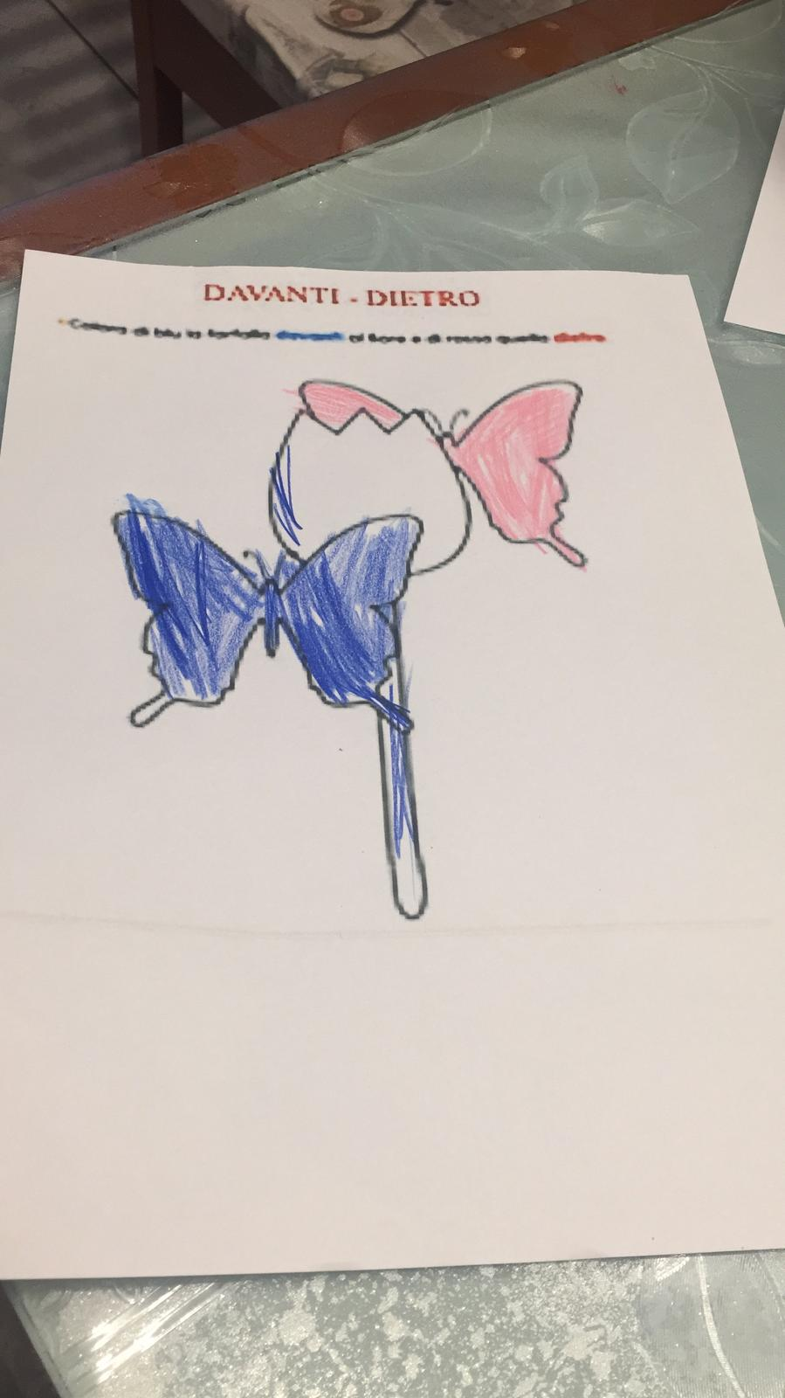
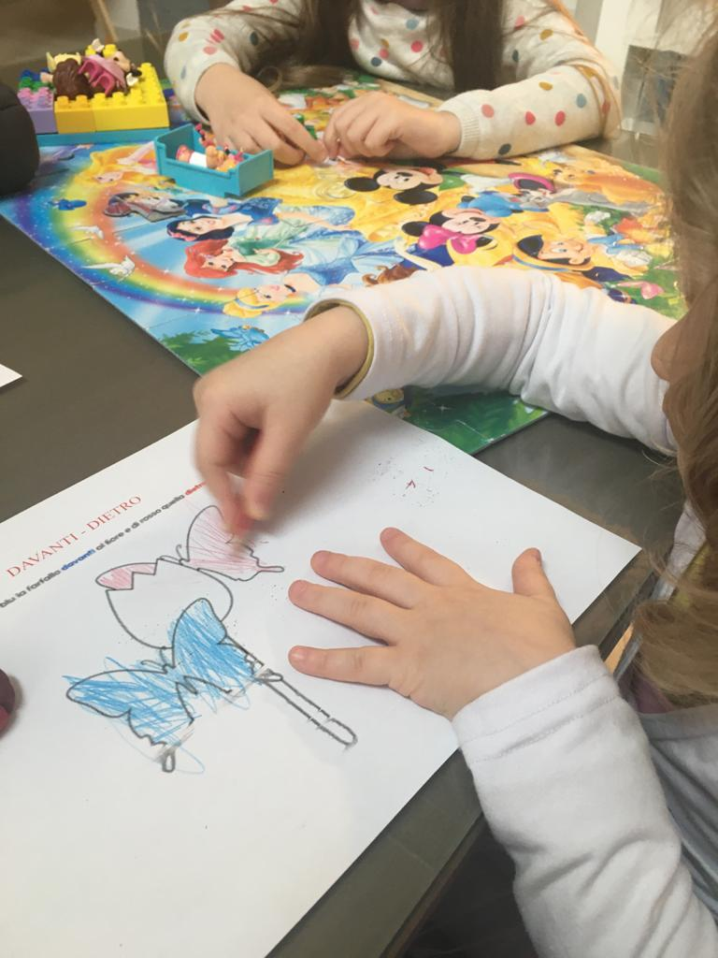
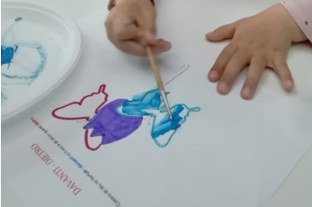
DAVANTI - DIETRO

Slide 10
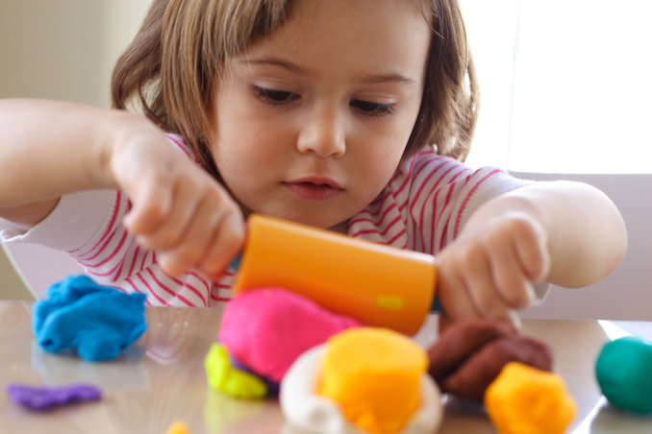
Penso Invento Creo
Il bambino attraverso l’attività manipolativa sviluppa abilità di motricità fine, coordinazione oculo manuale, lateralizzazione e abilità cognitive.
La creazione di un oggetto aiuta il bambino a far emergere la propria personalità scoprendo le proprie potenzialità creative.

Slide 11
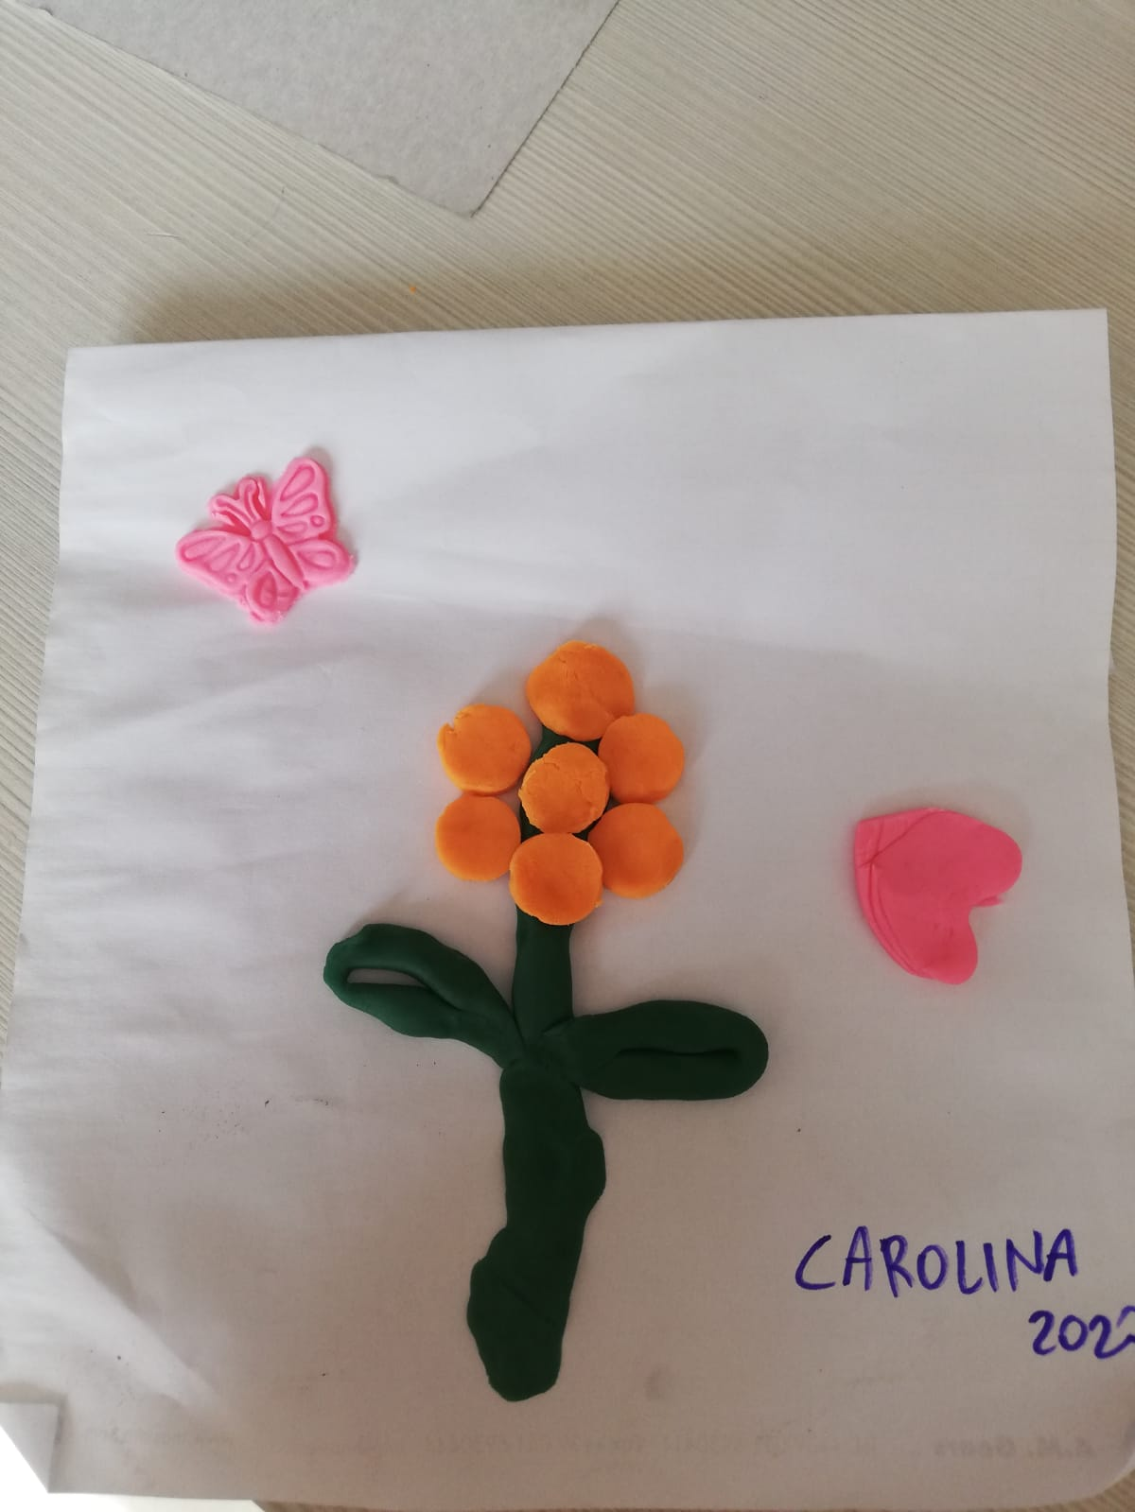
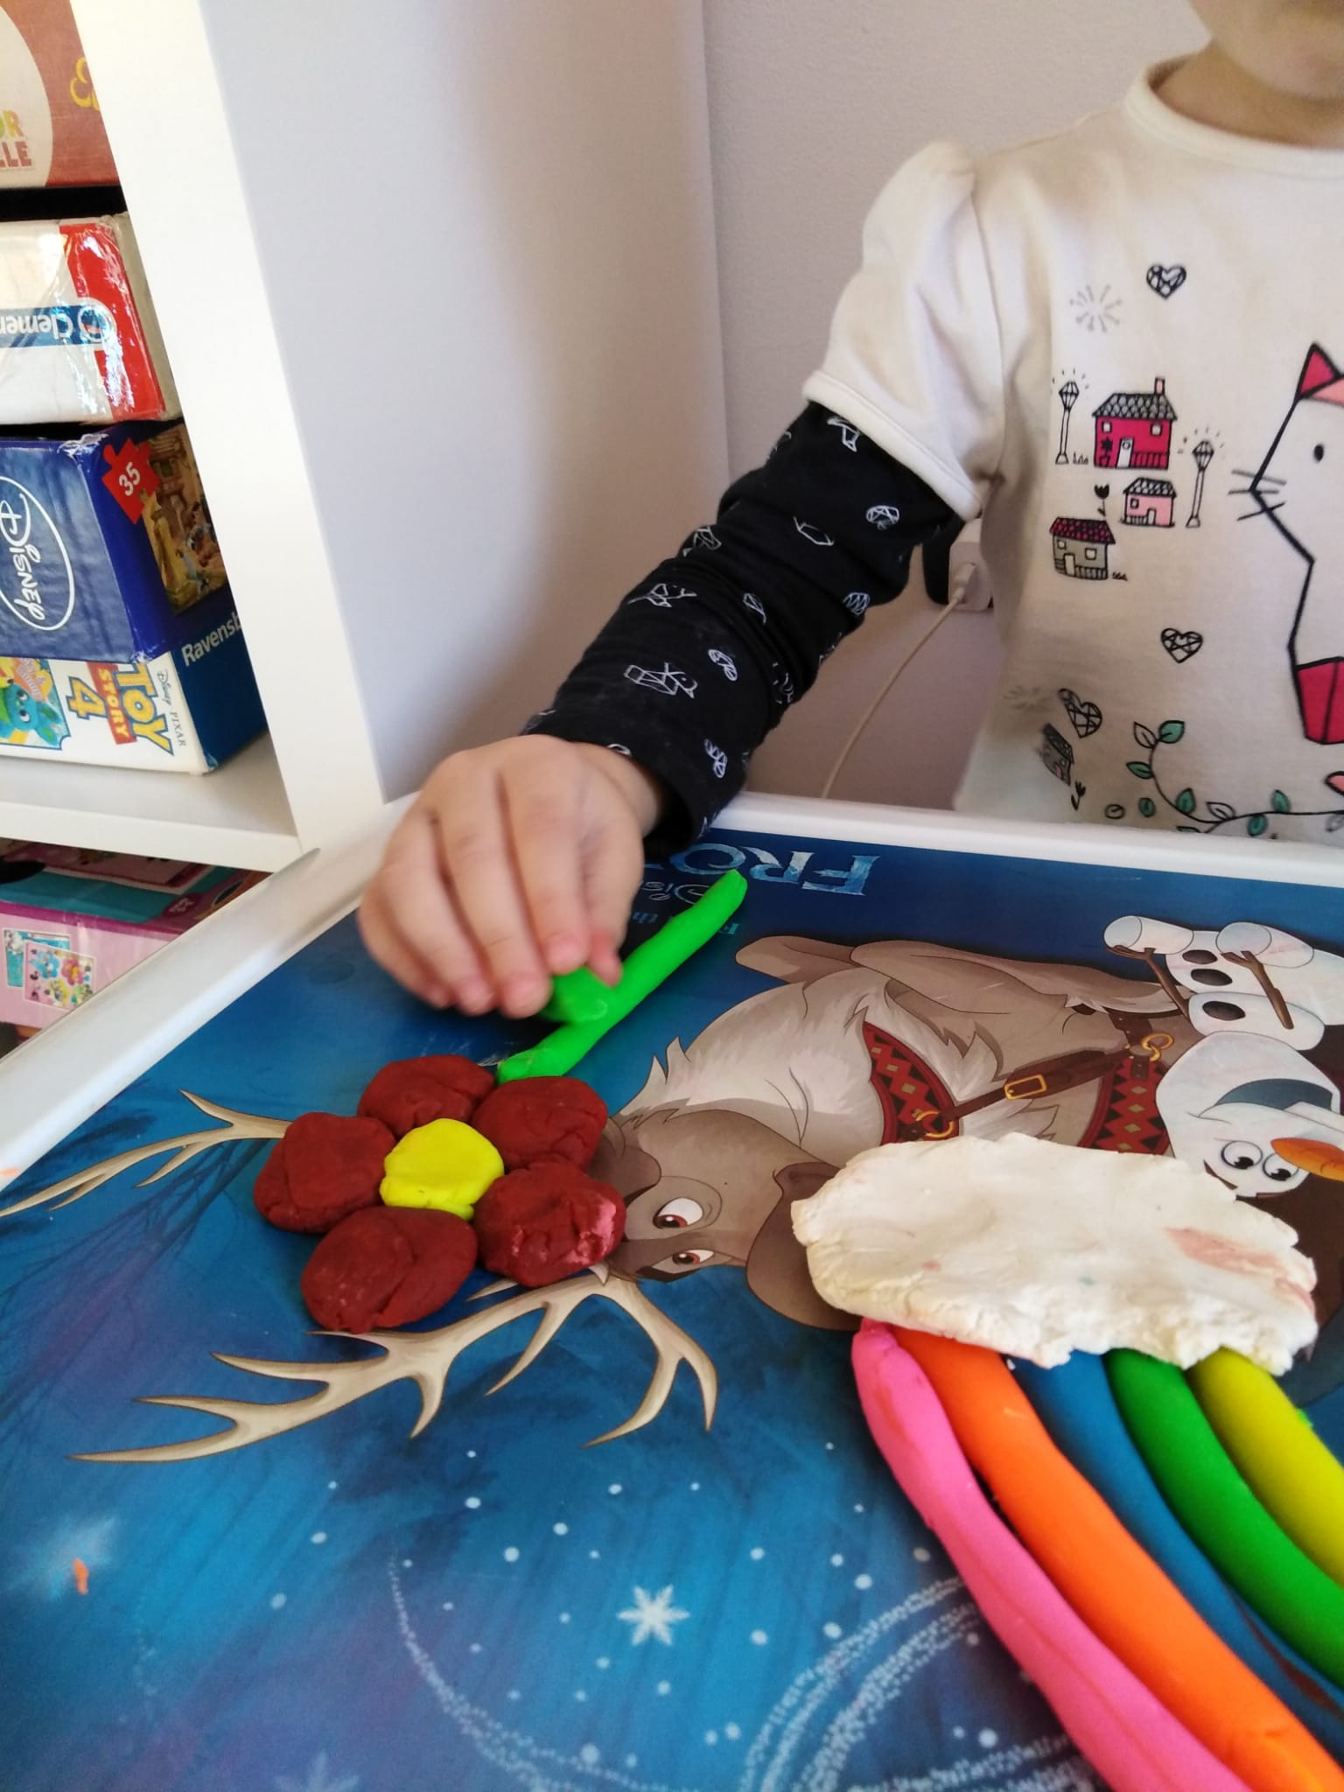
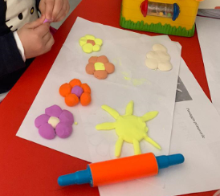
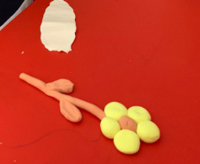
I vostri piccoli «capolavori» con i fiori

Slide 12
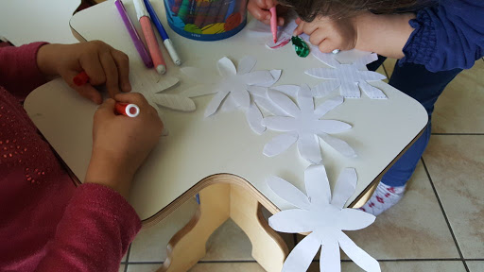
Tutti i bambini sono degli artisti nati!
L’obiettivo dell’attività proposta per la Festa della mamma ha come scopo la realizzazione di un bouquet di fiori e il bambino poteva personalizzarlo a suo piacimento.

Slide 13
Un bouquet per te…mamma

Slide 14
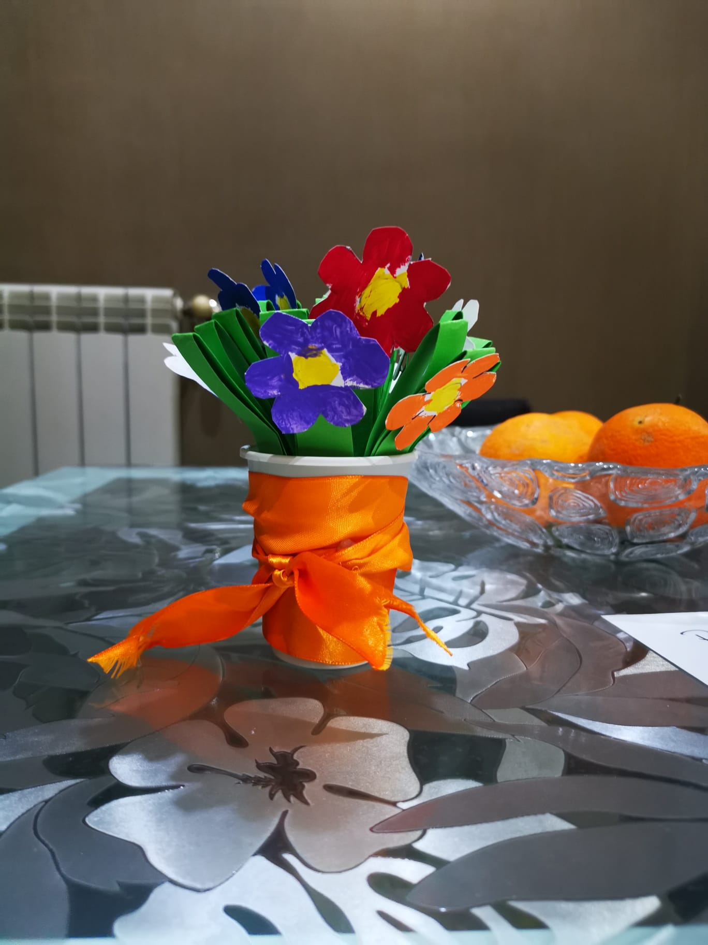
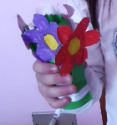
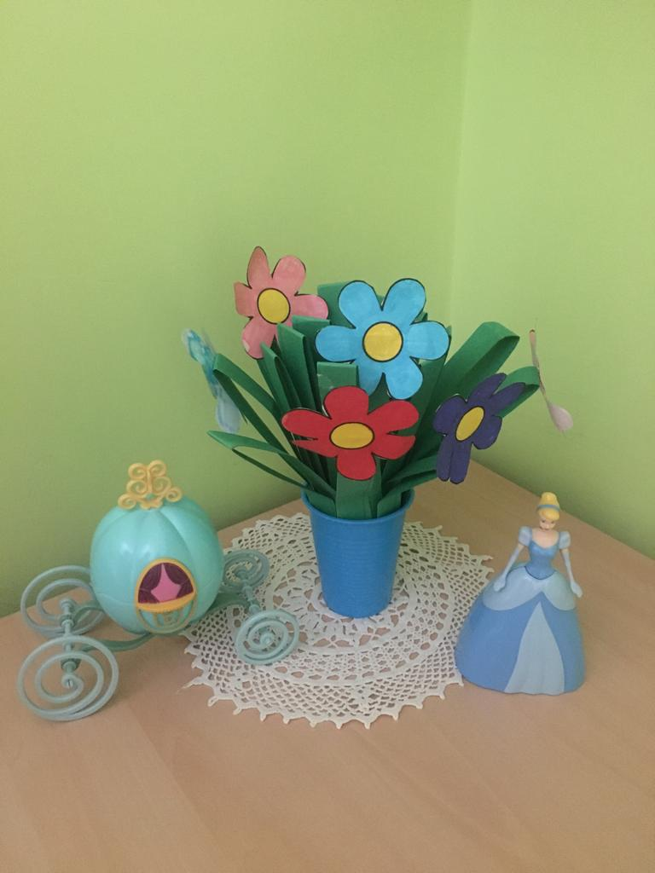
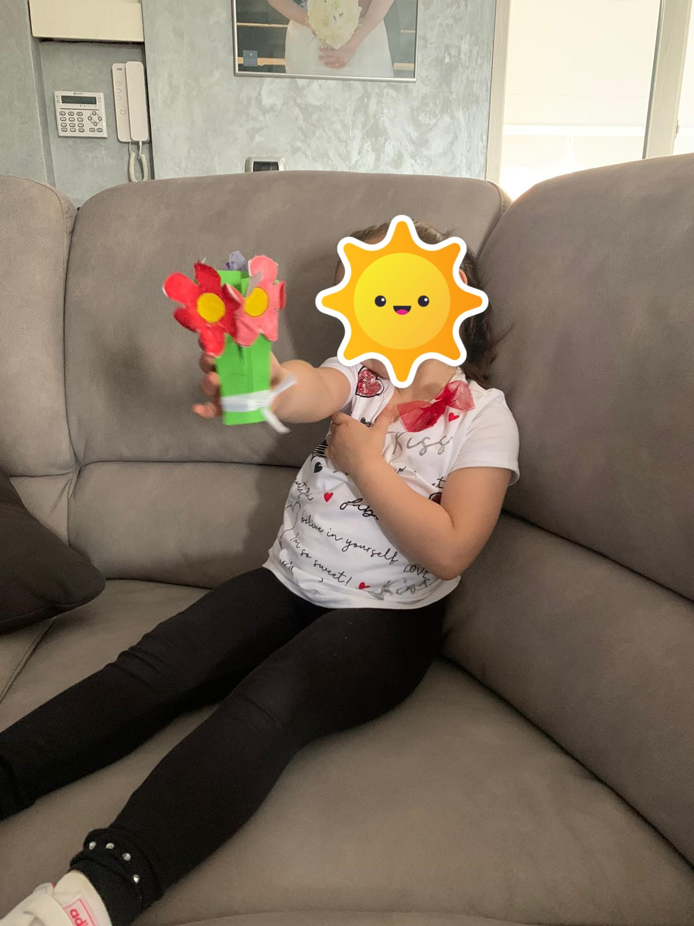
I vostri bellissimi bouquet

